Slide 1
«Современные дети и гаджеты»
МУНИЦИПАЛЬНОЕ БЮДЖЕТНОЕ ОБЩЕОБРАЗОВАТЕЛЬНОЕ УЧРЕЖДЕНИЕ «АЛЕКСЕЕВСКАЯ СРЕДНЯЯ ОБЩЕОБРАЗОВАТЕЛЬНАЯ ШКОЛА» ПЕТРОПАВЛОВСКОГО РАЙОНА АЛТАЙСКОГО КРАЯ, СТРУКТУРНОЕ ПОДРАЗДЕЛЕНИЕ «ДЕТСКИЙ САД «ТЕРЕМОК»
Выполнил воспитатель:
Малютина Татьяна Александровна
С. Алексеевка,2022г.

Slide 2
Цель:
создать условия для осмысления родителями влияния гаджетов на детский организм.

Slide 3
Задачи работы:
1. Обратить внимание родителей на достоинства и недостатки общения ребенка с мобильным телефоном.
2. Показать влияние сотовых телефонов на здоровье и психику ребенка при неправильном его использовании.

Slide 4
План:
Как избавить ребенка от компьютерной зависимости или не дать ей сформироваться.
Подведение итогов собрания.
- Памятки в помощь родителю.

Slide 5
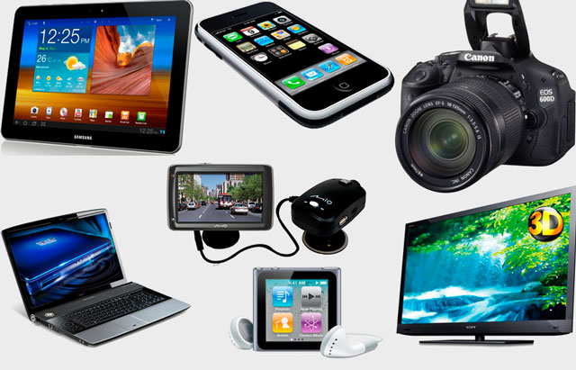
Новые технологии активно вторгаются не только нашу жизнь, но и жизнь наших детей.

Slide 7
Плюсы | Минусы
Обучение и развитие Удобство связи и общение Контроль родителей Приятное время провождение Поиск информации | Ухудшение зрения Осанки Ожирение Нарушение речи Гипервозбудимость Зависимость

Slide 8
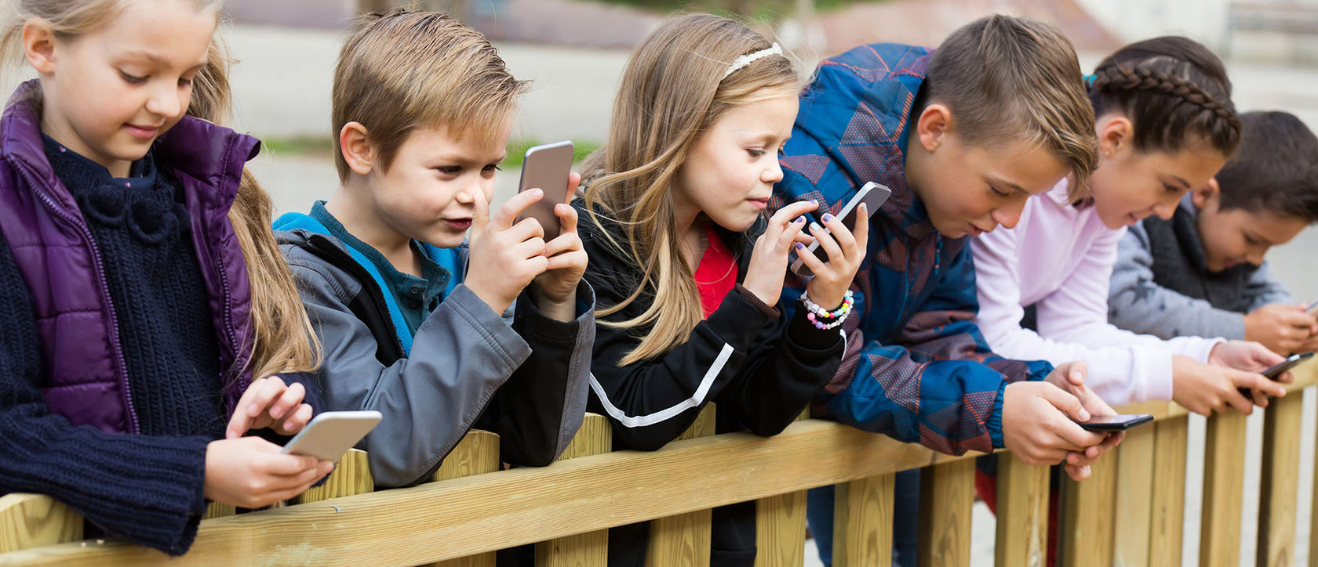

Slide 9
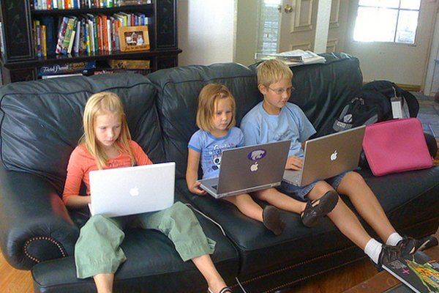
Во-первых, у детей часами проводящими за сенсорным экраном начинаются проблемы с координацией действий между командами головного мозга и движениями рук. Наблюдались случаи, когда такие ребята не могут даже кинуть мяч по прямой линии, поскольку верхние конечности неадекватно реагируют на сигналы из головы.

Slide 10
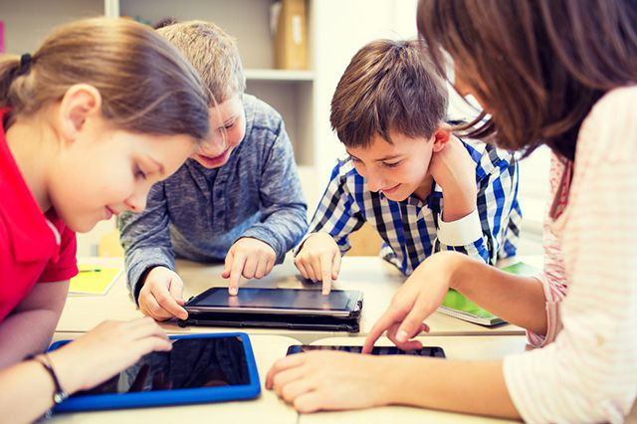
Во-вторых, постоянное вглядывание в небольшие объекты на экранах смартфонов и планшетов развивает близорукость (особенно у тех, кто близко подносят экран к глазам), а сухость напряженных глаз может приводить к их воспалению и инфицированию.

Slide 11
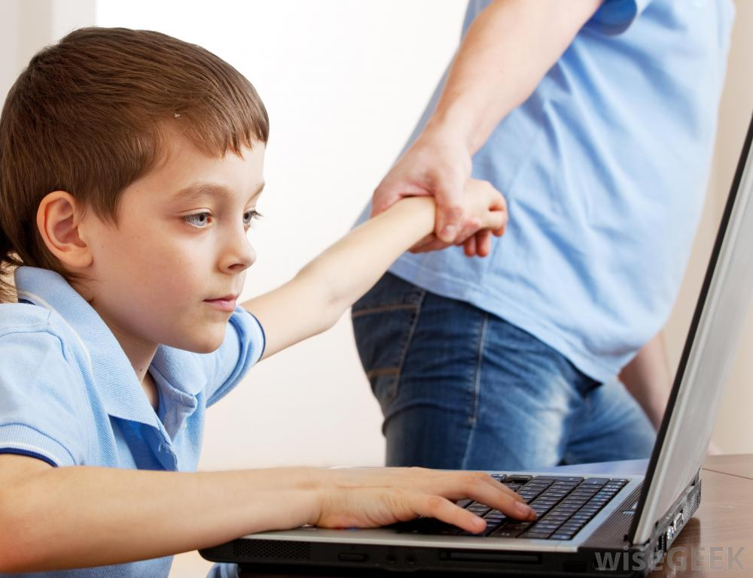
В-третьих, регулярное применение планшетов и смартфонов вредно для позвоночника (особенно шейного отдела), который у детей еще имеет податливую структуру и быстро искривляется.

Slide 12
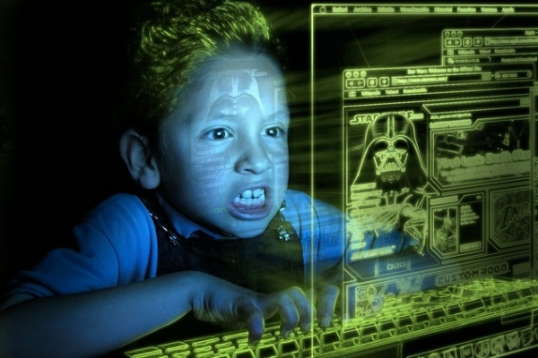
И, в-четвертых, постоянный и неестественный наклон головы вниз и прижимание подбородка к шее может приводить к воспалительным процессам на коже и впоследствии к её более быстрому старению. Помимо всего вышесказанного вред от планшетов и смартфонов еще и носит социальный и психологический характер, так как они затягивают ребенка своими играми и мультимедийными приложениями, что мешает полноценному общению, а впоследствии делает несовершеннолетнего человека раздражительным и погруженным в виртуальный мир фантазий

Slide 13
Тест для родителей
"Определение компьютерной зависимости у младших школьников"

Slide 14
1. Как часто ваш ребенок играет за компьютером?
а) каждый день - 3 балла;
б) через день - 2 балла;
в) когда нечем заняться - 1 балл.
2. Сколько времени он тратит на компьютерные игры ежедневно?
а) 2-3 ч и больше - 3 балла;
б) час или 2 ч - 2 балла;
в) час максимум - 1 балл.
3. Кто выключает компьютер ребенка?
а) вы - 3 балла;
б) иногда вы, иногда ребенок - 2 балла;
в) ребенок самостоятельно - 1 балл.
4. Когда у вашего ребенка появляется свободное от учебы время, он...
а) сидит за компьютером - 3 балла;
б) иногда может и сесть за компьютер - 2 балла;
в) гуляет на улице или занимается домашними делами - 1 балл.

Slide 15
5. Прогуливал ли ваш ребенок учебу или другое важное мероприятие ради того, чтобы поиграть за компьютером?
а) да, прогуливал - 3 балла;
б) было пару раз, но не очень важное событие - 2 балла;
в) нет - 1 балл.
6. Делится ли ребенок впечатлениями о какой-либо компьютерной игре с вами?
а) да, постоянно - 3 балла;
б) иногда рассказывает - 2 балла;
в) редко, почти никогда - 1 балл.
7. Какую роль в жизни ребенка играет компьютер?
а) это для него все или почти все - 3 балла;
б) значит много, но есть много других вещей, которые для него важны не меньше - 2 балла;
в) ребенок особенно не интересуется компьютером - 1 балл.

Slide 16
Рекомендации по результатам анализа тестирования:
1) если набрано 18-21 баллов.
Компьютерная зависимость явно выражена
1. Составьте график работы за компьютером или, лучше всего, -"режим дня" для ребенка, где будет указано, какое количество времени он может проводить за компьютером (оптимально до 30-60 мин в день).
2. Проводите со своим ребенком больше времени. Это могут быть, к примеру, совместные прогулки (в магазин, кинотеатр, парк).
3. Чаще приглашайте друзей ребенка к себе домой, но следите за тем, чтобы они не собирались вокруг компьютера.
4. Если ребенок ведет себя раздражительно, то не нужно с ним спорить, оскорблять.
Дети, у которых наблюдается компьютерная зависимость, очень раздражительны и агрессивны, нужно действовать постепенно и незаметно для самого ребенка.
5. Помните: здоровье вашего ребенка в ваших руках.

Slide 17
2) если набрано 12-17 баллов.
Ребенок не страдает компьютерной зависимостью, но расположен к ней
1. Следите за тем, чтобы ребенок не увеличивал время, проводимое за компьютером.
2. Главное - не допустить того, чтобы ребенок стал компьютеро-зависимым
2) если набрано 7-11 баллов.
Ребенок не находится в зоне риска компьютерной зависимости
Участвуйте в жизни ребенка, тогда в будущем он будет так же психологически устойчив и к другим зависимостям

Slide 18
Для эффективного и правильного применения игровых программ с целью воспитания и развития детей, педагогам и родителям следует применять ряд рекомендаций.

Slide 19
Рекомендуемая продолжительность пребывание ребенка у монитора
дети 4-5 лет — не более 15 минут;
6 лет — 20 минут;
7-9 лет — 30 минут;
10-12 лет — 40 минут;
13-14 лет — 50 минут.

Slide 20
Рекомендации по профилактике экранной зависимости у детей: 1. Родители - пример для своих детей. Они обучают их жить так, как делают это сами. Если включенный телевизор в течение всего дня является фоном для времяпровождения членов семьи в квартире, если родители долго находятся в Интернете и социальных сетях или постоянно играют в компьютерные игры, то чего же ждать от детей? 2. Взрослые должны с самого начала озвучить ребенку четкие и жесткие правила пользования телевизором, планшетом, компьютером. Конкретные и разумные ограничения упорядочивают мир ребенка, делают его простым и понятным: четко зная границы дозволенного, он чувствует себя в безопасности. 3. Ребенка возможно записать в кружок или секцию в соответствии с его интересами. Тогда, во-первых, у него будет оставаться меньше времени на компьютер, во- вторых, он будет увлечен живым общением со сверстниками.

Slide 21
Рекомендации по профилактике экранной зависимости у детей: 4. Периодически вместо проведения вечера у телевизора, компьютера, планшета можно устраивать прогулку или игру всей семьей в лото, игры-загадки, шашки, шахматы, конструктор. 5. Компьютер можно использовать для проведения совместно с ребенком экскурсии по виртуальному зоопарку, парку, городу или установить полезные для развития программы.
6. Рекомендуется соблюдать следующие ограничения пользования дошкольником компьютером или планшетом:
- не стоит допускать ребенка дошкольного возраста к компьютеру чаще трех раз в неделю, более одного раза в течение дня. А также поздно вечером и непосредственно перед сном;
- необходимо следить за тем, во что играет ребенок, и какие фильмы он смотрит;
- используйте будильник, чтобы ограничить время игр или пребывания ребенка в Сети.

Slide 22
Рекомендации по профилактике экранной зависимости у детей: 7. Компьютер следует устанавливать в таком месте, где вы будете видеть, чем занимается ребенок.
8. Ребенку все же лучше не покупать отдельный компьютер. Пусть играет на папином. Тогда у вас в любое время будет веская причина сказать “достаточно” – компьютер нужен папе.
9. В жизни ребенка должно быть как можно больше реальных событий: забота о домашних животных, общение с друзьями, занятие спортом, общий со взрослыми досуг в будни и выходные, веселые приключения.

